Slide 1
PHP程式設計 檔案上傳功能 E-Portfolio系統為例
國立臺中教育大學 數位內容科技學系
吳智鴻 教授
Email:chwu@mail.ntcu.edu.tw

Slide 2
Step#1 建立版面 (檔名：eadd.php)
student_id
name
year
myfile
note
執行upload.php

Slide 3
Eadd.php (記得form的enctype要修改為 multipart/form-data)

Slide 4
Step#2 建立上傳資料夾
PHP 檔案上傳後會先放到一個暫存資料夾（tmp），再用 move_uploaded_file 將檔案移動到你的網站資料夾中，所以你必須建立好一個放檔案的資料夾在網站根目錄
我們將這個資料夾命名為 upload。記得權限要設為可以寫入才能夠使用唷！
通常預設是可以寫入，如果你待會上傳的檔案沒辦法寫入，就必須改一下資料夾權限。

Slide 5
網站目錄新增一個資料夾 upload 供檔案上傳使用

Slide 6
Step#3 撰寫upload.php
<?php
// 檔案上傳並顯示基本資料
echo "檔案名稱: " . $_FILES['myfile']['name'] . "<br>";
echo "檔案大小: " . $_FILES['myfile']['size'] . "<br>";
echo "檔案格式: " . $_FILES['myfile']['type'] . "<br>";
echo "暫存名稱: " . $_FILES['myfile']['tmp_name'] . "<br>";
echo "錯誤代碼: " . $_FILES['myfile']['error'] . "<br>";
// 檔案上傳後的偵錯
if($_FILES['myfile']['error'] >0 ) {
switch ($_FILES['myfile']['error'] ) {
case 1:die("檔案大小超出 php.ini:upload_max_filesize 限制 ");
case 2:die("檔案大小超出 MAX_FILE_SIZE 限制");
case 3:die("檔案大小僅被部份上傳");
case 4:die("檔案未被上傳");
}
}
?>

Slide 7
Step#3 撰寫upload.php顯示上傳資訊
版面（eadd.php)
執行結果( upload.php)

Slide 8
Step#4 加入移動檔案
移動檔案請用 move_uploaded_file() move_uploaded_file($_FILES["file"]["tmp_name"],"upload/".$_FILES["file"]["name"]);

Slide 9
加入移動檔案的程式碼
指定上傳的目錄名稱upload

Slide 10
檔案已經成功上傳了

Slide 11
進階挑戰 #1 把檔名自訂 學期_學號_姓名_課程 例如：10602_ADT105001_XXX_網頁程式設計.pdf #2 把檔案存入資料庫，可以連結上傳的檔案 #3 支援多個檔案上傳

Slide 12
挑戰＃1: 自建檔名
把檔案說明欄位改成
課程名稱
course

Slide 13
修改Upload.php程式
自定義檔案名稱

Slide 14
中文檔名的問題 若是在big5的伺服器上要上傳中文檔名， 則需要做編碼轉換。
PHP 編碼的轉換，就不得不介紹 iconv 這個函數了，在 PHP5 之後這個函數已經內建在系統中。他的基本使用方式如下：
iconv( 原來的編碼 , 轉換的編碼 , 轉換的字串 )
例如我們要將 $tranString 這個變數的字串由 utf8 轉換為 big5 的編碼，方式如下：
iconv( "UTF-8" , "big5" , $tranString )

Slide 15
修改中文編碼後的程式碼 利用iconv()函數

Slide 16
上傳成功了 學年度_學號_姓名_課程名稱.pdf

Slide 17
挑戰#2 存入資料庫
將上傳檔案連結存入資料庫欄位

Slide 18
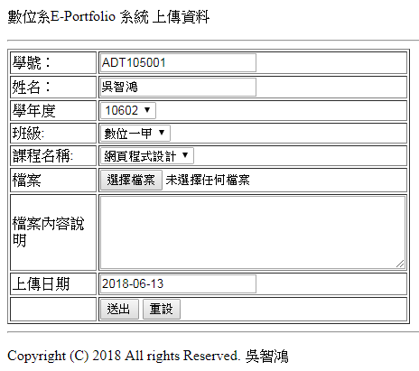
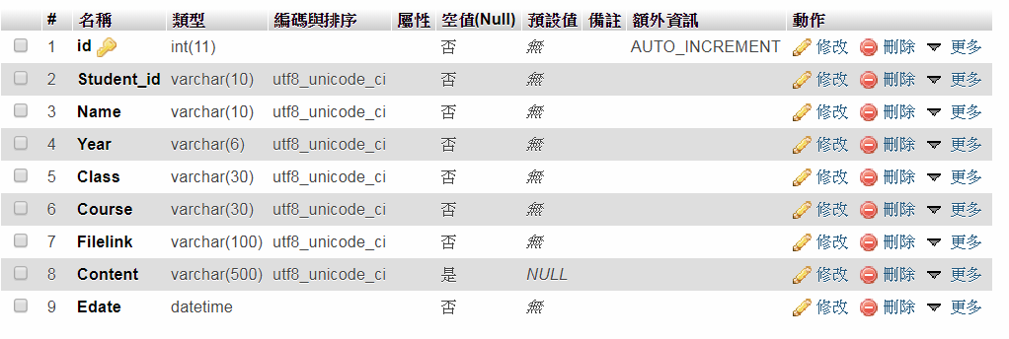
建立 eportfolio資料庫
資料庫結構
student_id
name
year
class
course
myfile
content
edate

Slide 19
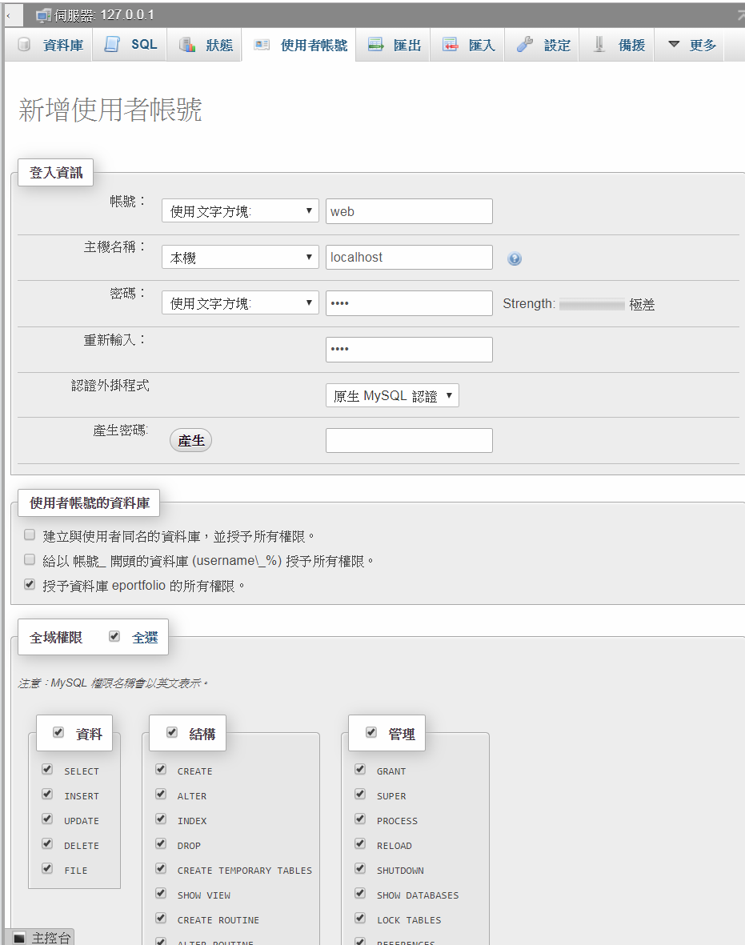
建立Web帳號
帳號: web
密碼: XXXX
給網頁程式連線用

Slide 20
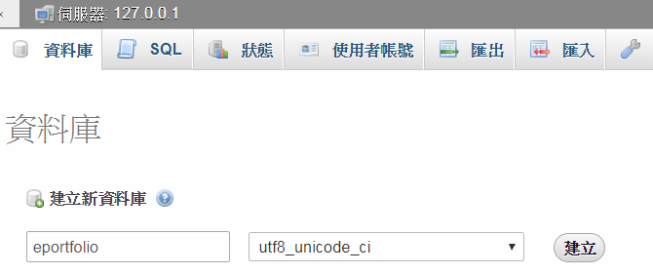
PHPMYADMIN
建立eportfolio資料庫 (UTF8編碼)
Member (存放會員資料)
Student_works (存放學生上傳資料)

Slide 21
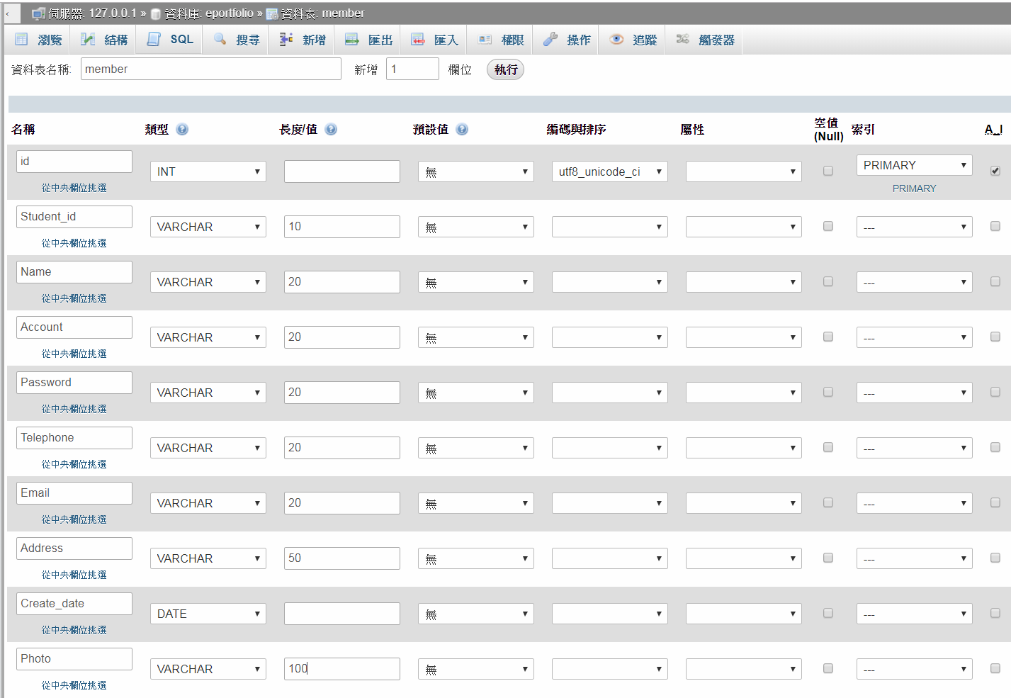
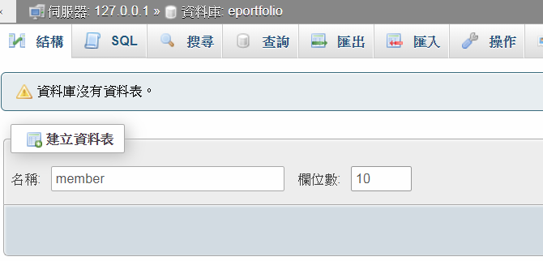
Member資料表
Member資料表

Slide 22
寫入資料庫程式
Checkmember_file_photo_db.php
新增一段程式
寫入資料庫: $pdo = new PDO(……);
編碼：utf8
連線的
資料庫
帳號
密碼
寫入資料庫的SQL指令
INSERT INTO member VALUES(欄位1,欄位2,欄位3,…)

Slide 23
在phpmyadmin中檢視
成功寫入資料了！

Slide 24
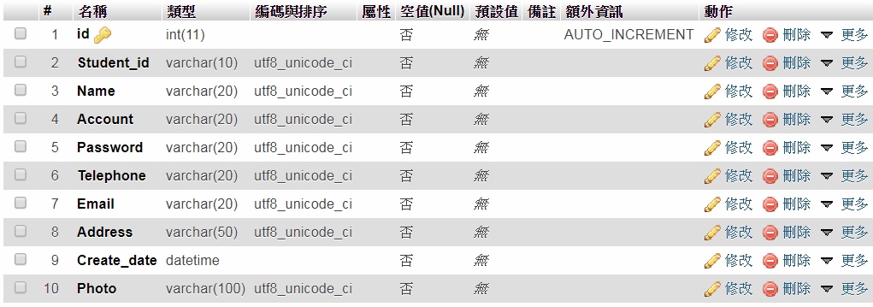
把Create_date型態改為Datetime 才能儲存日期與時間
自動新增流水號
屬性
資料格式
瀏覽結果：
主鍵

Slide 25
顯示資料庫中的資料

Slide 26
建立顯示資料的空白網頁 eshow.php
建立一個表格如下:
重複區域

Slide 27
取得資料庫所有資料的用法
fetchAll 取得所有資料庫的資料
foreach(PDO的變數->fetchAll() as 要將取得結果帶入的變數)
Ex.
Foreach ($sql->fetchAll() as $row ) {
// 取得資料表中的所有資料，並將資料存入變數$row中
}

Slide 28
把表格填入A~K，以便待會取代
加入這一段程式碼，取得所有資料並顯示
已經取出資料，並可以顯示所有資料了

Slide 29
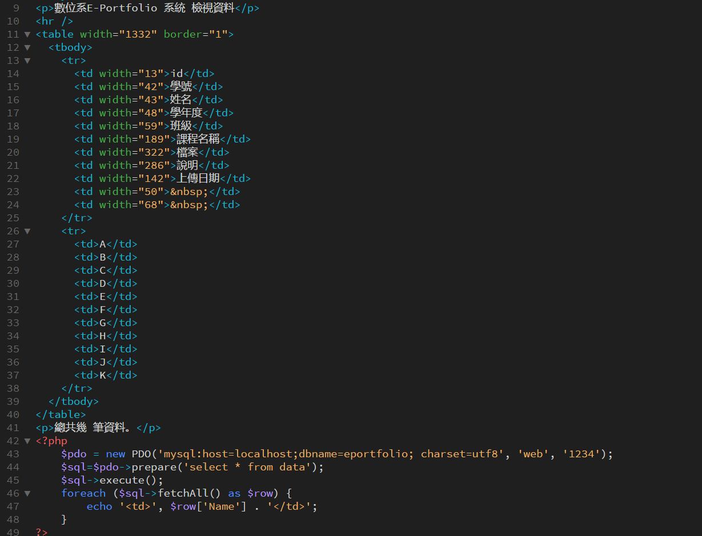
重複區域
要建立重複區域
的地方
把迴圈包住需要
重複區域的地方

Slide 30
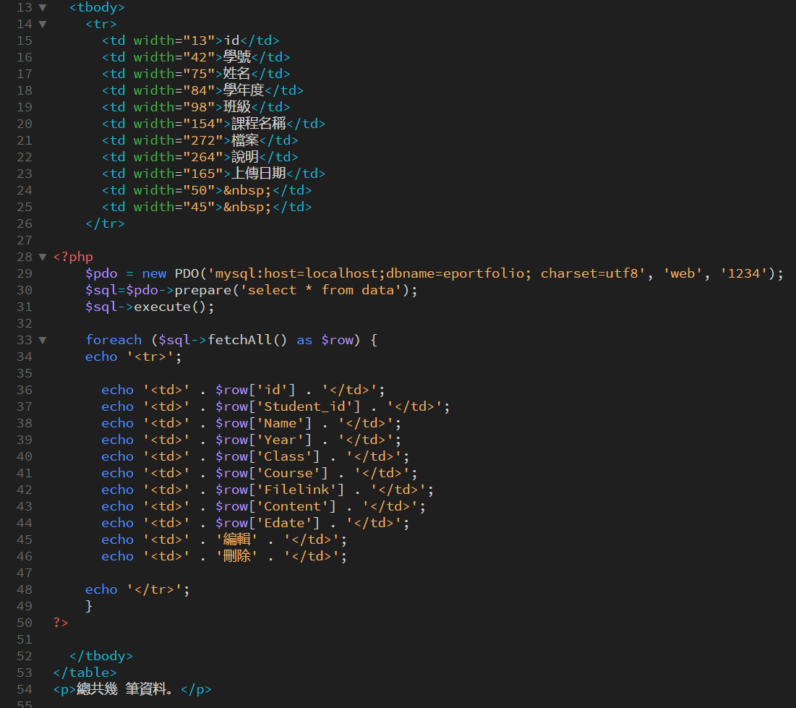
Eshow.php 修改程式如右
執行畫面

Slide 31
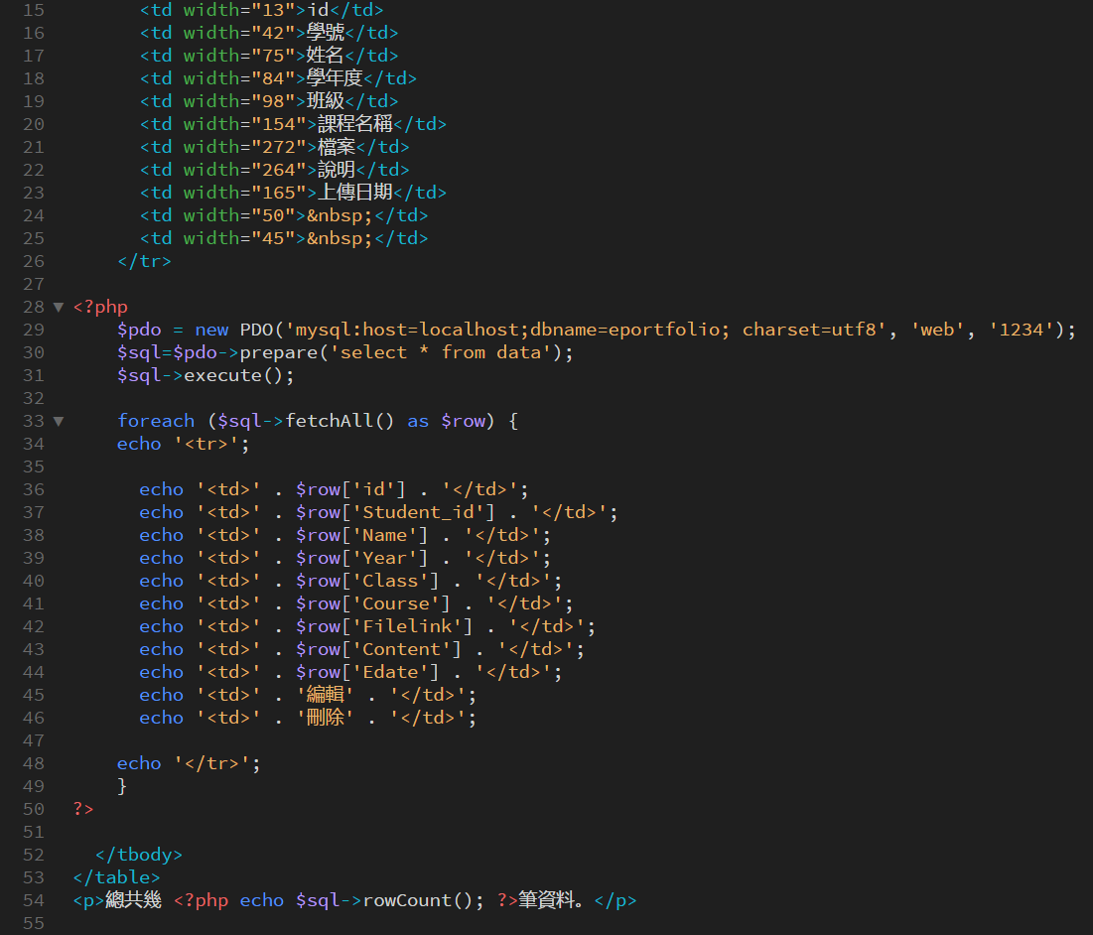
Eshow.ph
加入顯示資料筆數
利用以下指令
$sql->rowCount();

Slide 32
已經可以顯示筆數了

Slide 33
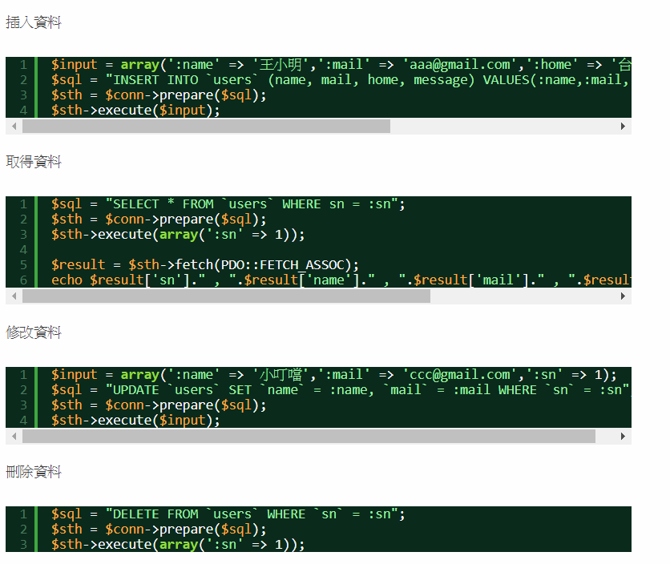
PDO+ SQL語法
資料來源:
http://ps.hsuweni.idv.tw/?p=4957

Slide 34
製作管理介面 eshowadmin.php

Slide 35
Eshowadmin.php 管理介面
把eshow.php 另存新檔至 eshowadmin.php
畫面如下:

Slide 36
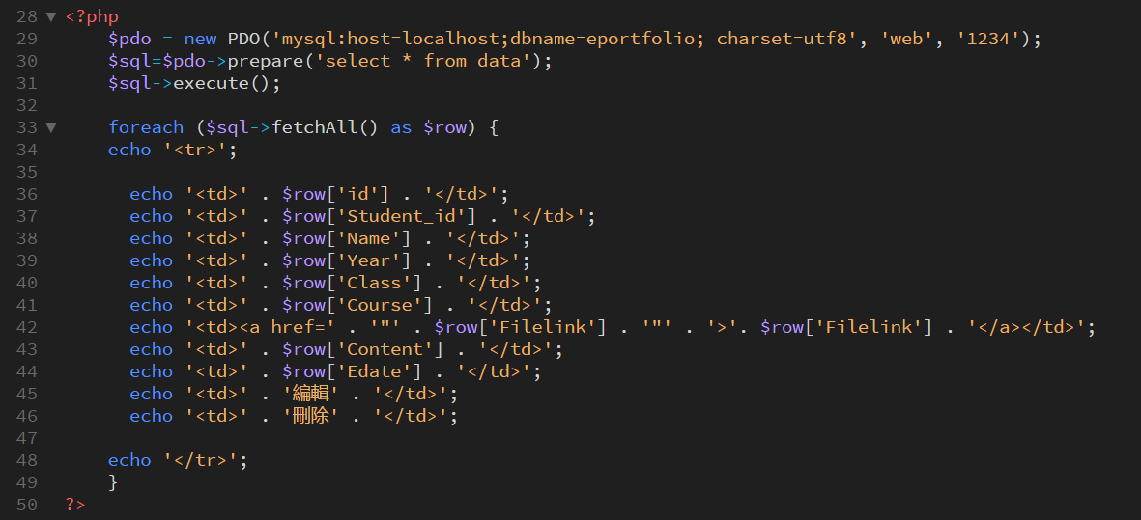
Eshowadmin.php增加檔案連結
超連結指令
<a href=“檔案連結”>要顯示的名稱</a>

Slide 37
HTML 超連結指令

Slide 38
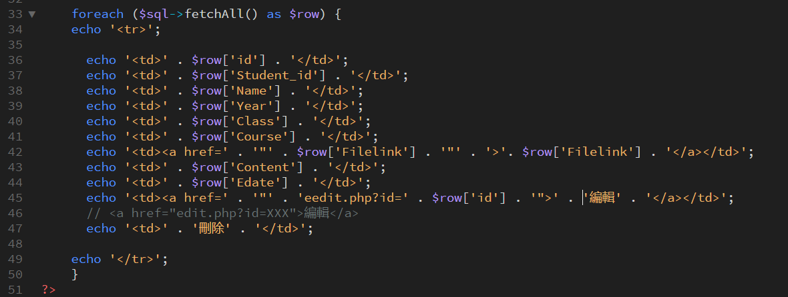
Eshowadmin.php增加 [編輯] 動態連結
超連結指令
<a href=“eedit.php?id=XXX”>編輯</a>
$row[‘id’]

Slide 39
Eshow.php 增加 [ 刪除 ] 動態連結
超連結指令
<a href=“edel.php?id=XXX”>刪除</a>
$row[‘id’]

Slide 40
製作修改資料功能 eedit.php

Slide 41
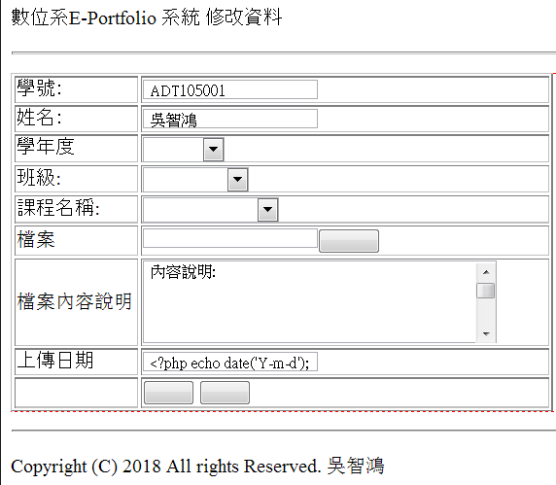
Eedit.php
由於編輯功能與新增功能版面一樣，
所以把Eadd.php另存新檔成
Eedit.php如右

Slide 42
流程
1. 從eadmin.php 取得要修改的id號碼
<a href=“eedit.php?id=XXX”>編輯</a>
2. 利用SQL取出所要編輯的那一筆資料
SQL:
Select * from data where id = XXX
3. 把該筆紀錄的所有欄位填入表格中
4. 新增一個隱藏欄位，紀錄所欲修改的id (非常重要)
5. 利用SQL指令修改資料(UPDATE)
SQL:
UPDATE data SET Student_id=?, Name=?, Year=?, Class=?, Course=?, Filelink=?, Content=?, Edate=? WHERE id = ?

Slide 43
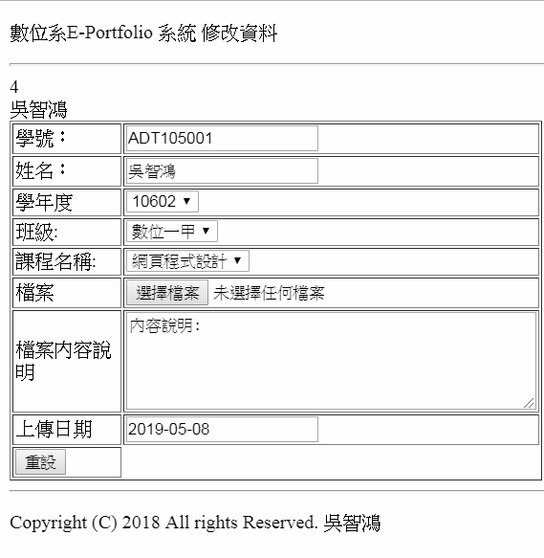
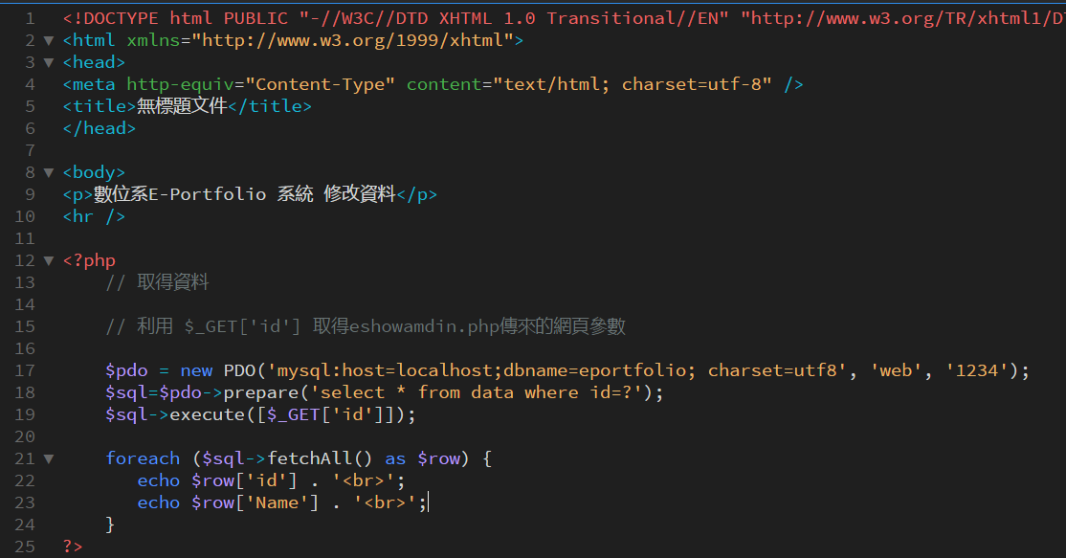
Eedit.php 抓出指定的資料
先把資料印出來，看是否能抓出正確那一筆資料

Slide 44
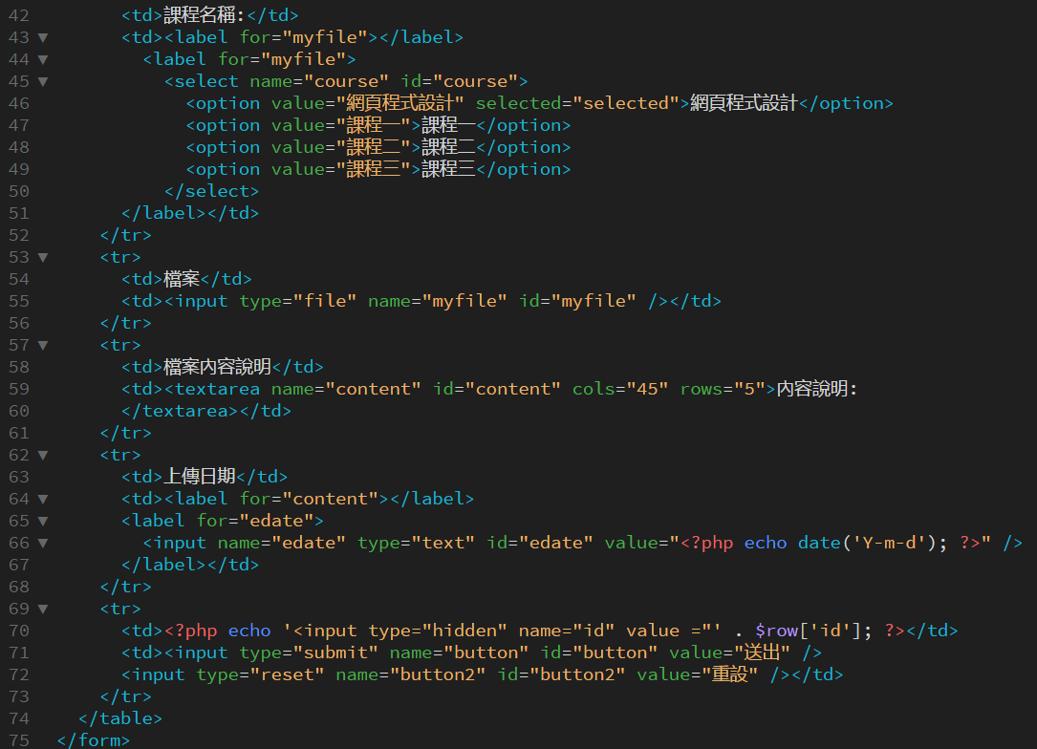
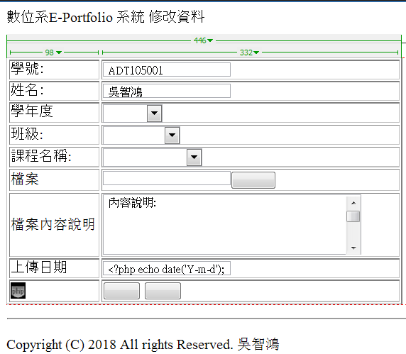
Eedit.php 增加一個隱藏欄位儲存id

Slide 45
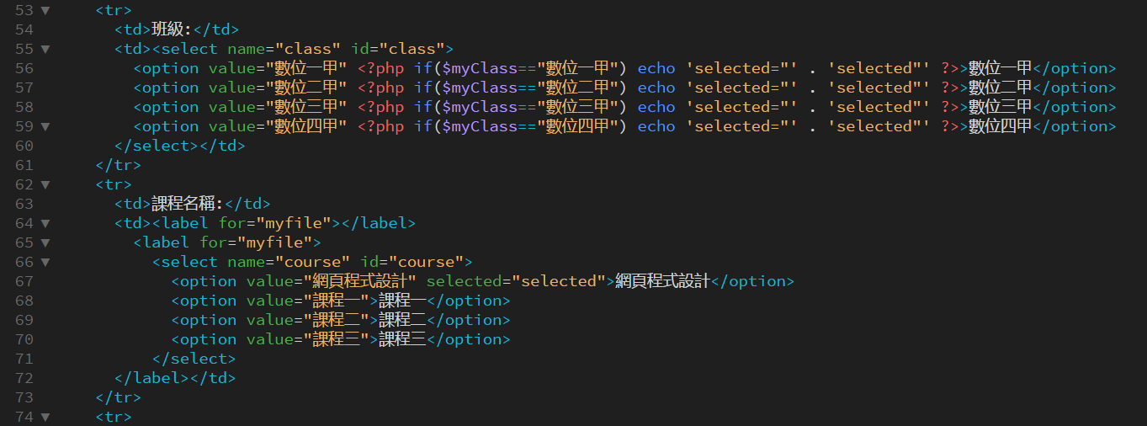
讓下拉式選單能自動選取原先內容
<option value=“數位一甲”selected=“selected”>數位一甲</option>
讓PHP程式能夠自動判斷數值並在適當選項上加上 selected = “selected”

Slide 46
檔案上傳的處理

Slide 47
Eedit.php 檔案上傳的問題
如果修改資料時，使用者沒有重新檔案上傳。
以這樣的方式設定給檔案上傳欄位是無法作用的。
因此我們設定了一個隱藏欄位來儲存。myFilelink
記得也要把id的值放在隱藏欄位中，傳送給eeditsave.php。

Slide 48
Eeditsave.php
利用SQL指令 UPDATE來修改資料

Slide 49
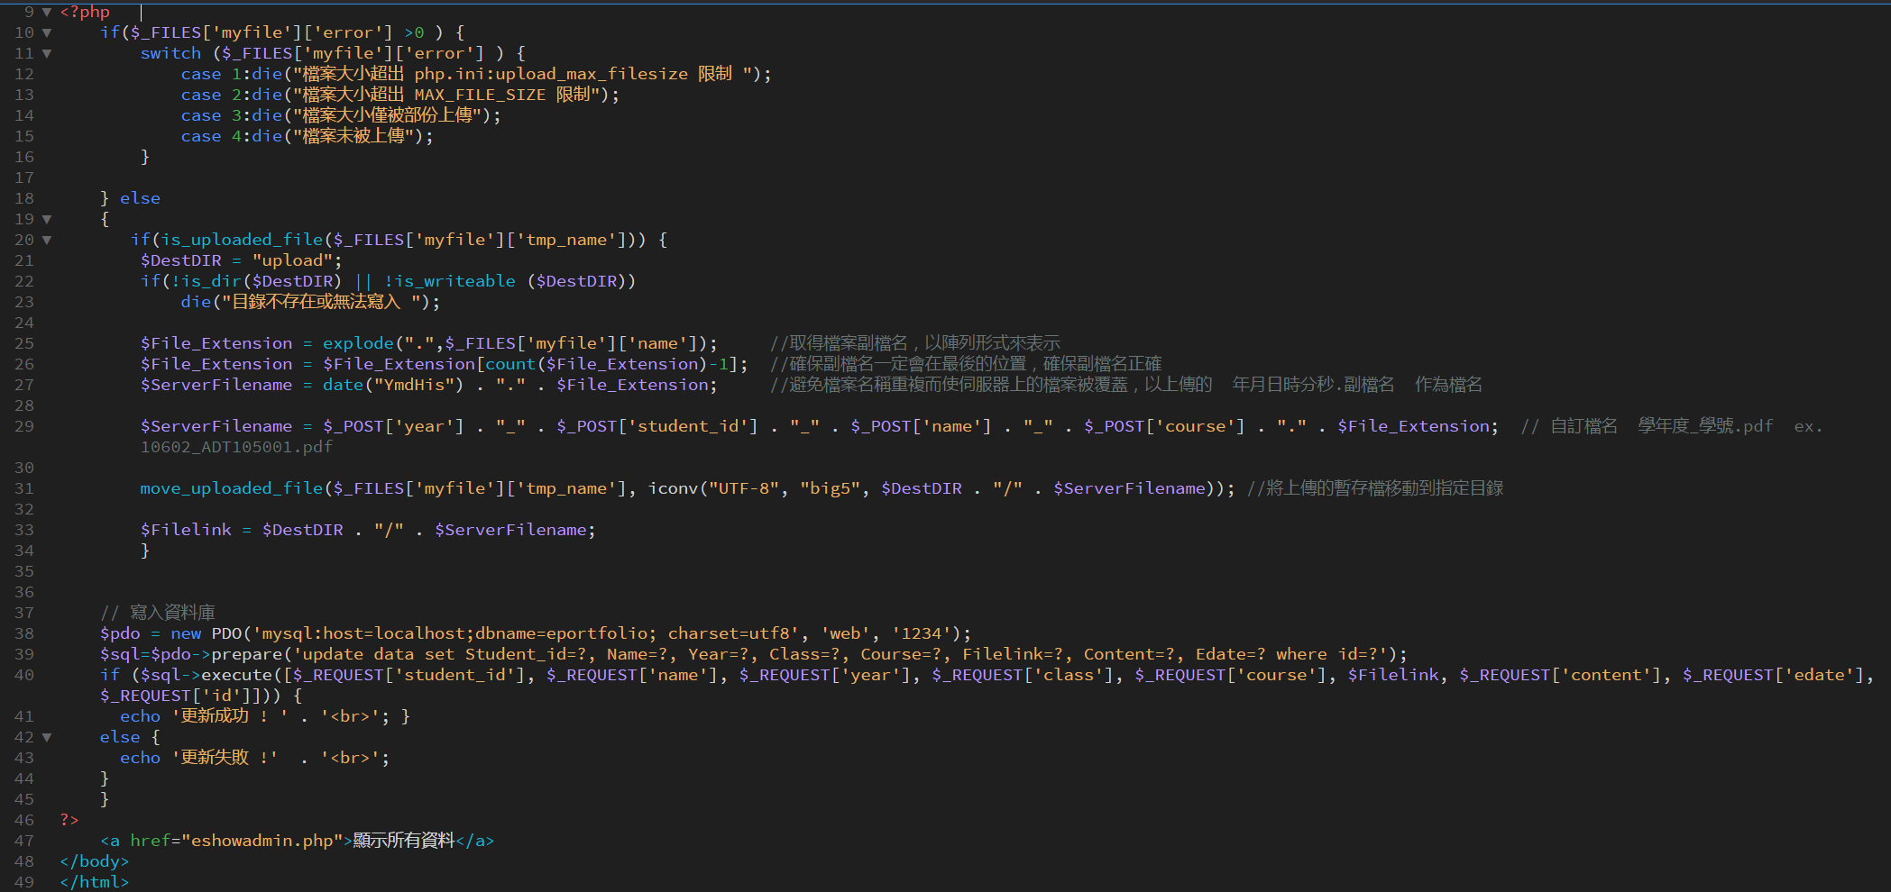
Eeditsave.php 更新資料
複製Upload.php對於檔案處理改名的程式碼。
產生真正的檔名與路徑
加入回去顯示資料的超連結

Slide 50
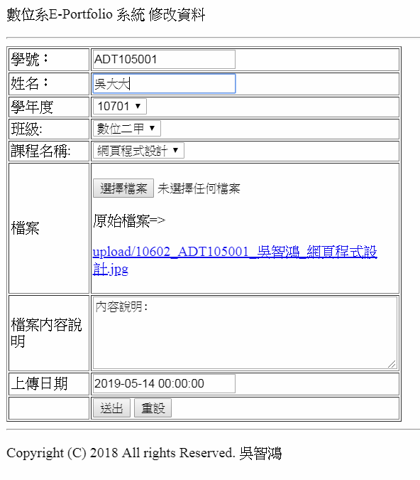
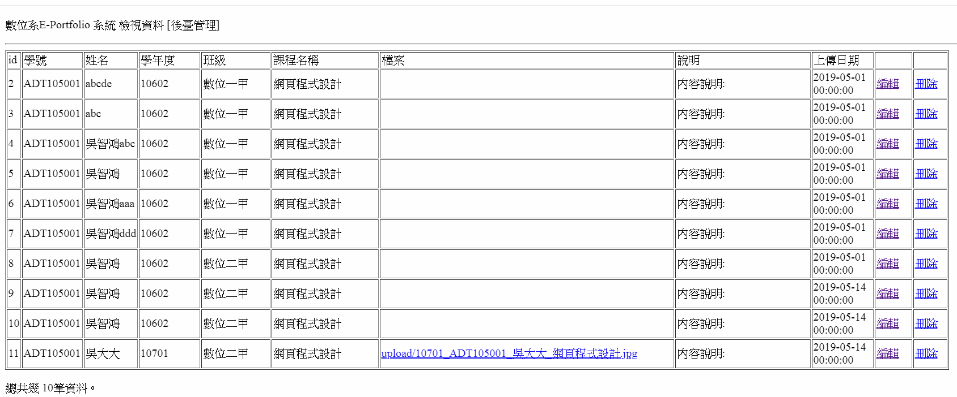
現在已經可以修改資料了

Slide 51
刪除資料 edel.php

Slide 52
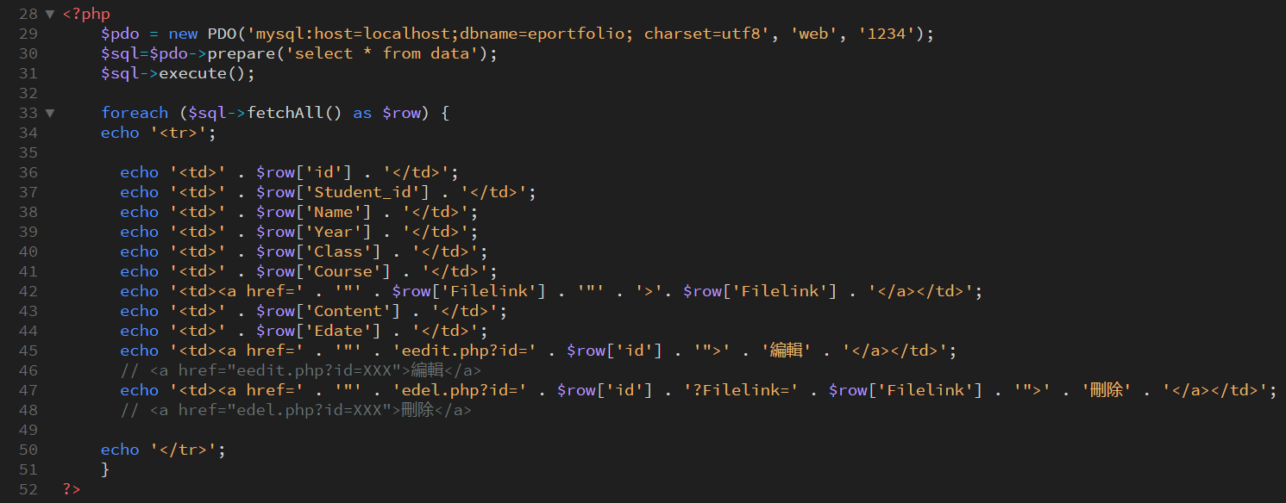
先在Eshowadmin.php增加 [刪除] 動態連結
超連結指令
<a href=“edel.php?id=XXX ?Filelink=XXX”>刪除</a>
$row[‘id’]
$row[‘Filelink’]

Slide 53
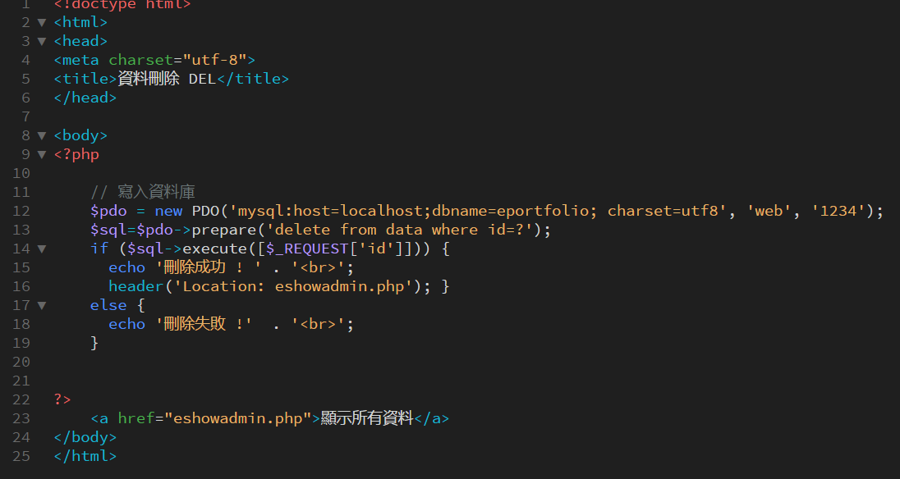
Edel.php 刪除資料
利用以下SQL指令刪除資料
DEL * FROM data WHERE id = ‘xxxx’
自動導向eshowadmin.php網頁

Slide 54
已經可以刪除資料並且自動跳轉

Slide 55
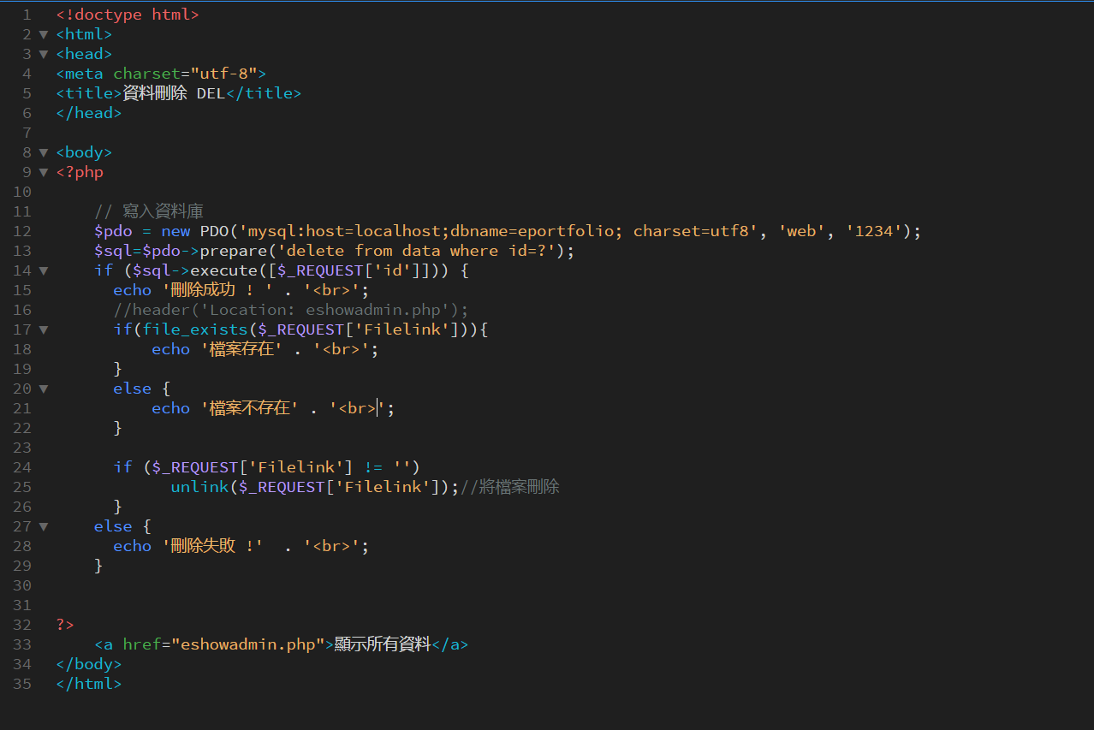
Edel.php 加上刪除檔案的功能
利用php unlink(‘檔案名稱’);

Slide 56
參考來源：
http://www.webtech.tw/info.php?tid=24

